Slide 1

E1CT 이용 시 안전수칙 준수 관련 운송사 안내 자료

Slide 2






터미널 시설 현황
터미널 야드 장비 현황
차량 안전 수칙
운송사 벌점제도
벌점 관리 프로그램
외부차량 주행차로 및 주행방향
장치장 조명 타워 위치
EMPTY 반입 절차
WEB-SITE 가입절차
WEB-SITE 가입 신청서
담당자 연락처

Slide 3
터미널 시설 현황
    구 분 시 설 비 고
    안벽 길이 259 M
    선 석 1
    총면적 32,800 평
    전면 수심 -12 M
    일시 장치 능력 12,000 Teu
    연간 처리능력 300,000 Teu
    냉동컨테이너 장치장 280 Teu 440V X 224Plug
    세관 검사장 240 평 13대 샤시 동시 작업
    Gate 시설 5(Bar code) Ingate-3, Outgate-2
1/13

Slide 4
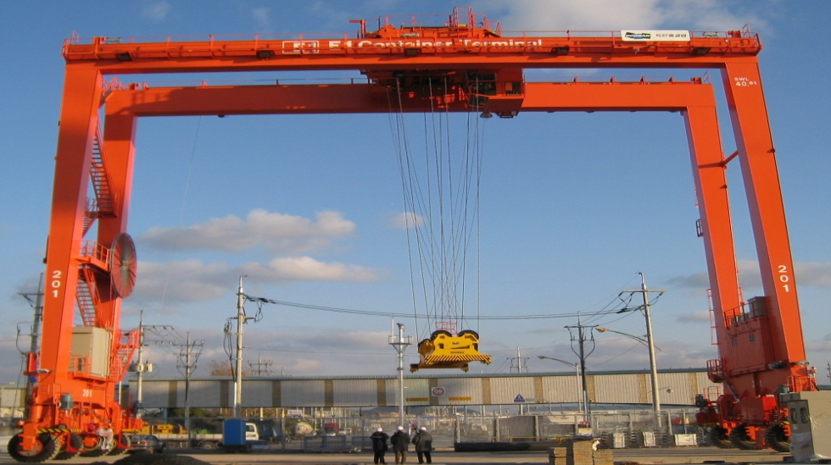
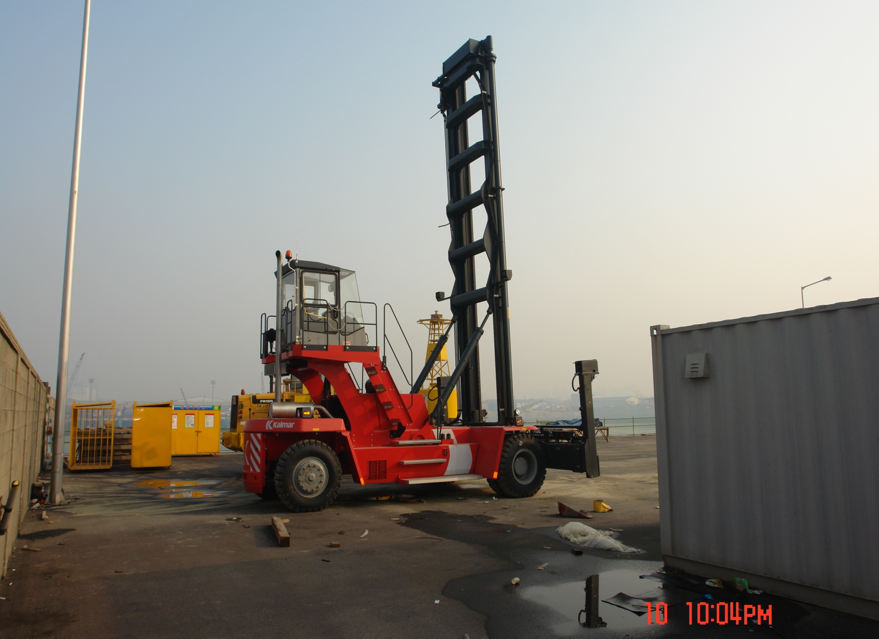
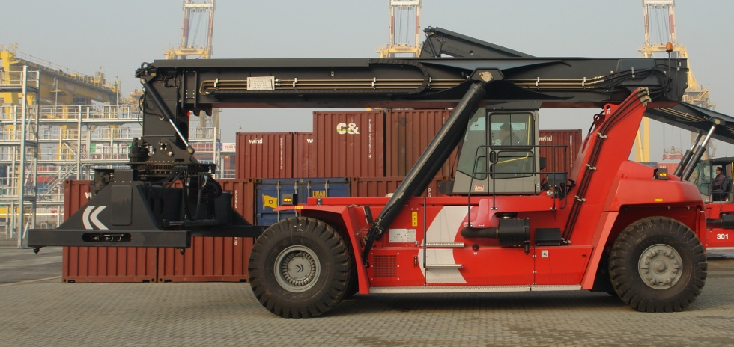
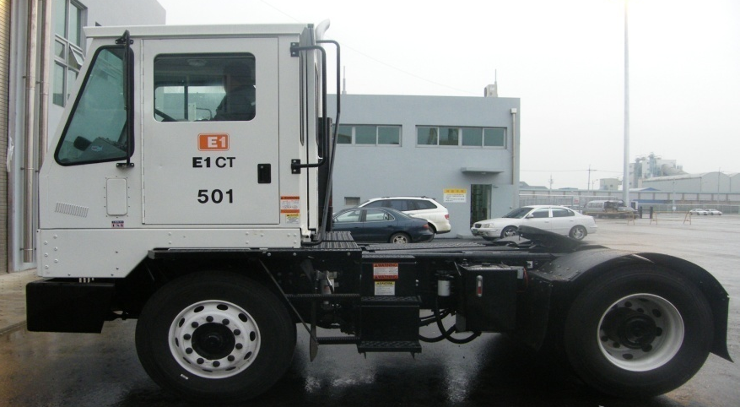
터미널 야드장비 현황
▪ RTGC(전기식) x 6대 ▪ 인양 하중 : 40톤
▪ 엠티 핸들러 x 1대 ▪ 인양 하중 : 8톤
▪ 리치 스태커 x 3대 ▪ 인양 하중 : 42톤
▪ 야드 트랙터 x 10대 ▪ 견인 능력 : 60톤
2/13

Slide 5
차량 안전 수칙
1. 각 차량의 음주운전, 무면허 운전을 일체 금지한다.
2. 터미널에 진입하는 모든 차량은 GATE 및 경비원의 지시에 따라 진입한다.
3. 터미널 내 운행되는 모든 차량은 운행속도 20km/h를 초과할 수 없다.
4. T/C 주행로 및 C/C 주행로의 주행 및 정차를 금지한다.
5. T/C 주행로를 침범하여 발생하는 모든 사고는 위반차량이 전적으로 모든 책임을 진다.
6. 터미널 내 경적 사용 및 추월을 금지한다.
7. 차량 운행 시 교통 표지판 및 주행선, 지시선을 확인하고 차선을 준수 하여야 하며, 각 작업장의 침범을 금지한다.
8. 터미널 내 운행하는 모든 차량은 진로 변경 및 회전 시 정확한 신호에 의거하여 운행되어야 한다.
9. 터미널 내 일방통행을 원칙으로 하고 역 주행을 금지한다.
10. 컨테이너의 반출입 대기 시, 야드 내 소음 및 무단 오물 투기를 금지한다.
11. 컨테이너 상차 시, 컨테이너 No.를 확인한다
12. 야드 내 교차로 진입 시 좌우를 확인한 후 운행 하여야 한다.
13. 야드 내 교차로의 우선 순위는 당 터미널의 장비 및 차량을 우선으로 한다.
14. 야드 내 작업요원을 항시 확인하고 사고 예방에 유의하여야 한다.
15. 모든 차량의 야드 내 차량 정비를 금지한다.
※ 상기 안전 수칙을 준수하지 아니하고 발생된 사고에 대해 모든 책임은 해당 업체 및 운전 기사에게 있으며,
당 터미널의 규칙에 의해 출입금지 조치를 취할 수 있습니다.
3/13

Slide 6
운송사 벌점제도
NO. | 내 용 | 벌점 | 금지기간 | 비 고
1 | Gate 진출입 시 차량 정지선 미 준수 | 3
2 | 차량 헤드 차량번호 미 부착 | 3
3 | 과속 (20㎞/h이상) | 3
4 | 오물투기 | 3
5 | Yard 주행로 역 주행 | 5
6 | 반출입 미 취소 | 5
7 | Chassis Cone 해제 불량 | 5
8 | 본선 및 야드 작업방해 | 5
9 | 기타 위험성 유발 | 5
※ 벌점 9점 이상 누적 시, 7일간 당 터미널 출입통제
NO. | 내 용 | 벌점 | 금지기간 | 비 고
10 | T/C 주행로 주·정차 | 15 | 무기한 | 즉결처분
11 | 컨테이너 오 반출 | 15
12 | 장비탑승 및 소란야기 | 15
13 | 장비기사 및 GATE 작업지시 불이행 | 15
※ 10,11,12번 위반은 즉시 터미널 무기한 출입제한
4/13

Slide 7
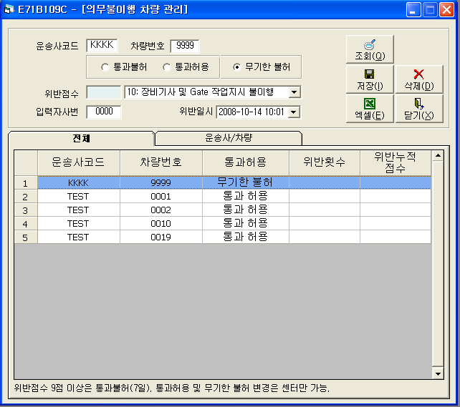
벌점 관리 프로그램
5/13

Slide 8
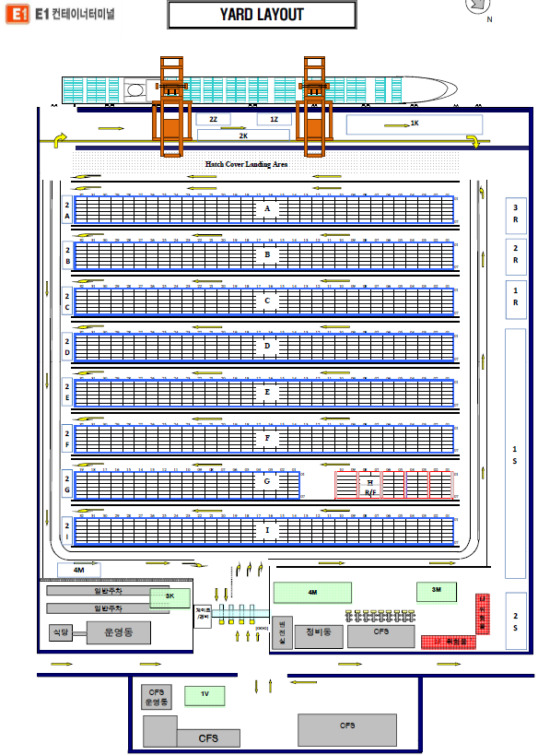
외부차량 주행차로 및 주행방향
블 록
T/C 주행로 (절대 주ㆍ정차 금지)
외부차량 주행차로
T/C 주행로
외부차량 대기차로
블 록
Y/T 주행방향
(시계방향)
외부차량 주행방향
(반시계방향)
6/13

Slide 9
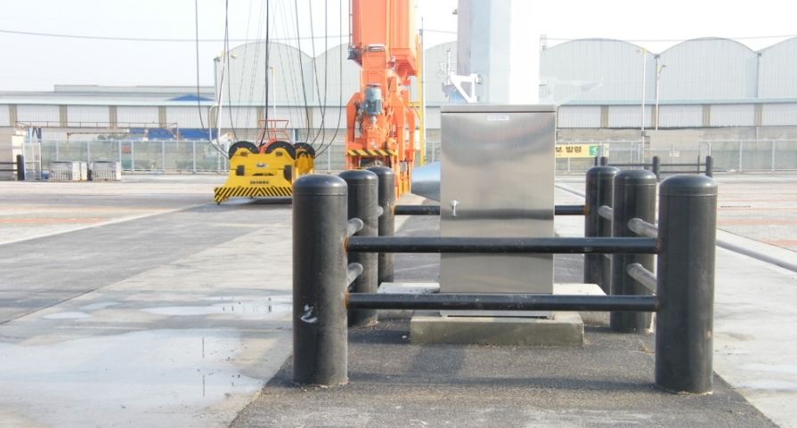
장치장 조명타워 위치
1A
블 록
1B
T/C 주행로(절대 주ㆍ정차 금지)
1C
외부차량 주행차로
T/C 주행로
외부차량 대기차로
1D
블 록
1E
1F
1G
1H
1I
운영건물
GATE
[ 장치장 조명타워 위치 ]
[ 1B , 1F 주행차로 ]
※ 1B , 1F 주행차로에 조명타워 위치하므로 운행주의
7/13

Slide 10










EMPTY 반입절차
1A
GATE에서 INSPECTION 후 슬립 발행
1
1B
수 리 장
1C
SOUND 발생 시 일반 블록 이동
1
1D
B
1
S
미 발생 시
정비동 이동하여
INSPECTION 후
슬립 발행
DAMAGE
발견 시
수리장 이동
A
B
1E
1F
1G
1H
2
2
S
반입 완료 후 GATE OUT
1I
3
운영건물
A
1J
GATE
정비동
CFS
2J
9/13
3
1

Slide 11



WEB-SITE 가입 절차
접속
다운로드
접수
승인
가입신청서
FAX 032)880-2383
서류확인 및 등록
당사 홈페이지
양식 작성
방문접수
ID 및 PW 발급
or
사업자등록증첨부
가입완료
11/13

Slide 12
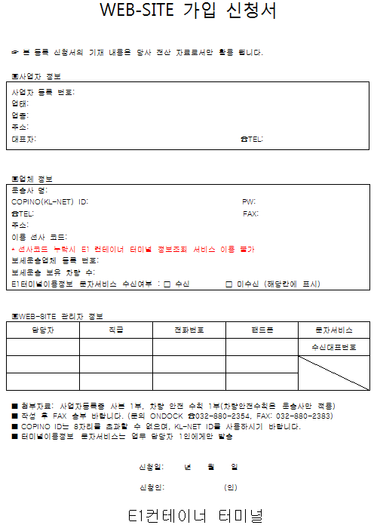
WEB-SITE 가입 신청서
12/13

Slide 13
담당자 연락처
담당업무 | 전화번호 | 팩스번호 | 이 메 일
Planner | 032) 880-2321 | 032) 880-2383 | planner@e1ct.co.kr
On-dock | 032) 880-2353 | 032) 880-2383 | ondock@e1ct.co.kr
통 제 실 | 032) 880-2332 | 032) 880-2382 | center@e1ct.co.kr
세 관 | 032) 880-2355 | 032) 880-2383 | cfse1@e1ct.co.kr
정 산 | 032) 880-2351 | 032) 880-2383 | account@e1ct.co.kr
13/13

